Slide 1




环境
智能体
环境
智能体
环境
$$s_{0}$$
$$a_{0}$$
$$s_{1}$$
$$a_{1}$$

Slide 2
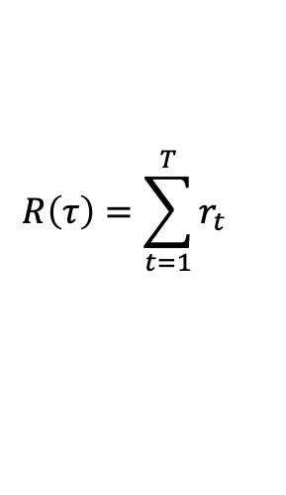


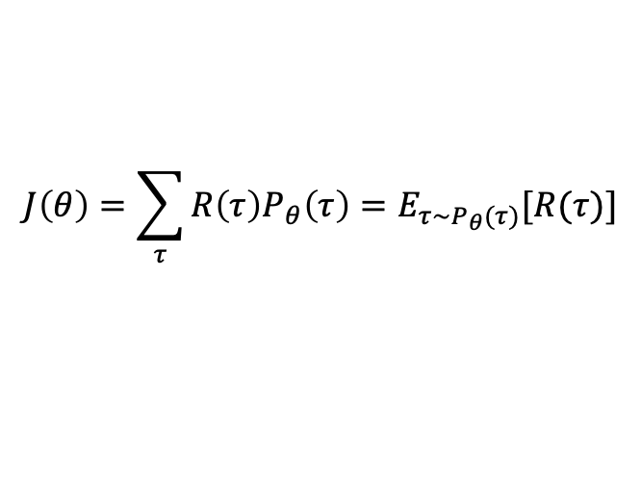
更新
更新
环境
智能体
环境
智能体
环境
$$s_{0}$$
$$a_{0}$$
$$s_{1}$$
$$a_{1}$$
奖励
奖励
$$r_{1}$$
$$r_{2}$$
总期望价值
$$J\left(θ\right)=\sum_{τ}{R\left(τ\right)P_{θ}\left(τ\right)=E_{τ\sim P_{θ}(τ)}[R(τ)]}$$
$$R\left(τ\right)=\sum_{t=1}^{T}{r_{t}}$$

Slide 3
基于价值的算法
导航工具
决策
道路状态
驾驶员
执行
动作
基于策略的算法
道路状态
驾驶员
决策
动作
执行
建议
导航工具

Slide 4
0.5
0.6
1
0.4
2
0.2
0.05
0.45
0.1
0.2
3
0.5

